Slide 1
Урок по алгебре для 9 класса по теме:
Построение графиков. Повторение. Подготовка к ОГЭ. Построение графика квадратичной функции, содержащей модуль.
Автор: учитель математики МКОУ «СОШ № 8»
г. Ефремов Тульской области
Пономарева Светлана Владимировна
Prezentacii.com

Slide 2
Цели урока:
Систематизировать знания учащихся по теме «Функции и графики»;
Исследование расположения графика квадратичной функции в зависимости от модуля;
Развитие исследовательских умений и навыков самостоятельной работы;
Развитие умений анализировать и на основе экспериментальных данных делать выводы;
Применение графиков функций, содержащих модуль, к решению задач.
Prezentacii.com

Slide 3






Назвать функцию, график и метод построения.

Slide 4
Назовите функцию, график функции и постройте её схематично

Slide 5
Для каждого графика укажите соответствующую формулу:

Slide 6
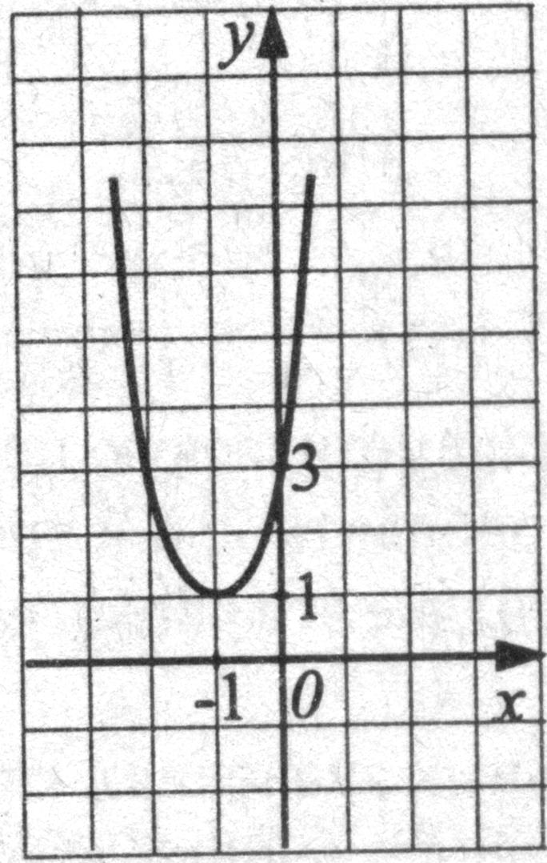
Какая из перечисленных формул задает эту функцию?

Slide 7
Кто из ученых впервые ввел термин "функция"?

Slide 8
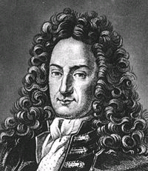
ЛЕЙБНИЦ Готфрид Вильгельм
(1646–1716)
Выдающийся немецкий философ и математик, сыгравший значительную роль в распространении научных знаний в Европе. Ввел в механику понятие кинетической энергии, символику и терминологию в математический анализ, изобретатель арифмометра, который умел выполнять умножение, деление и извлечение корней. Предложенные им ступенчатый валик и подвижная каретка легли в основу всех последующих арифмометров.

Slide 9
«Настоящий ученик умеет выводить известное из неизвестного и этим приближаться к учителю.»
И.Гёте

Slide 10
Что можно сказать о симметрии графиков?

Slide 13
Построение графика функции
1. Построить график функции
2.Часть графика, где т.е в верхней полуплоскости, оставить без изменения.
3.Часть графика, которая
расположена в нижней
полуплоскости, отобразить
симметрично относительно оси абсцисс.

Slide 16
Построение графика функции
1.Построить график функции
2. Часть графика при ,
т.е в правой полуплоскости, оставить без изменения и отобразить симметрично относительно ОУ

Slide 17
Найти значения «а» при котором прямая а) имеет 3 общие точки с графиком функции; б) 2 общие точки ;
в) 4 общие точки ?

Slide 18
Найти наибольшее целое значение «а», при котором уравнение имеет более двух корней?

